Slide 1
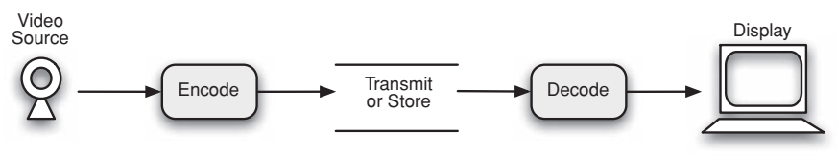
Video coding
Compression
Encoder/ decoder

Slide 2
Video compression
Main ideas
Compression is about exploiting redundancy in a signal
- Intra-frame redundancy: value of pixels in neighboring regions of a frame are good predictor of values for other pixels in the frame (spatial redundancy)
- Inter-frame redundancy: pixels from nearby frames in time are a good predictor for the current frame’s pixels (temporal redundancy)

Slide 3
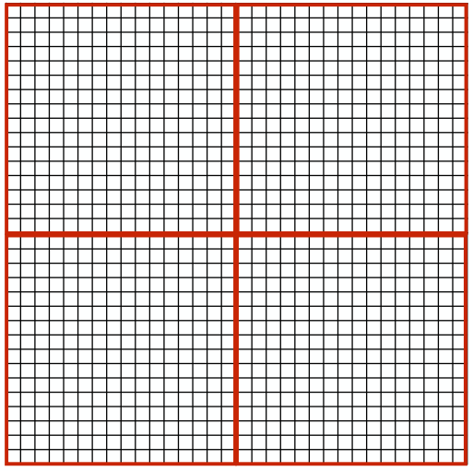
Video coding
Compression
16 x 16 macroblocks
Video frame is partitioned into 16 x 16 pixel macroblocks
Due to 4:2:0 chroma subsampling, macroblocks
correspond to 16 x 16 luma samples and 8 x 8
chroma samples

Slide 4
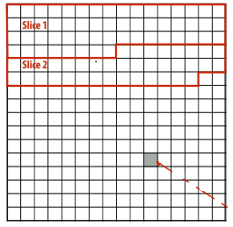
Video coding
Compression
Macroblocks in an image are organized into slices
Figure to left shows the macroblocks in a frame
(boxes are macroblocks not pixels)
Macroblocks are grouped into “slices”
Can think of a slice as a sequence of macroblocks in raster scan order *
Slices can be decoded independently **
(Facilitates parallel decode + robustness to transmission failure)
One 16x16 Macroblock
* H.264 also has non-raster-scan order modes (FMO), will not discuss today.
** Final “deblocking” pass is often applied to post-decode pixel data, so technically slices are not fully independent.

Slide 5
Codage vidéo
Compression
La compression sans perte des informations d’image et de vidéo ne donne qu’une quantité modérée de compression.
Le meilleur que l’on puisse obtenir avec des normes de compression d’images sans perte telles que JPEG-LS [i] est un taux de compression d’environ 3 à 4 fois.
JPEG : Joint Picture Expert Groupe
La compression avec perte est nécessaire pour obtenir une compression plus élevée
Dans un système de compression avec perte, les données décompressées ne sont pas identiques aux données source et des taux de compression beaucoup plus élevés peuvent être obtenus au détriment d’une perte de qualité visuelle.
La compression sans perte met à profit la perception limité du système visuel humain pour réduire la quantité d’information.

Slide 6
Codage vidéo
Codage
Un CODEC vidéo encode une image source ou une séquence vidéo en une forme compressée et la décode pour produire une copie ou une approximation de la séquence source.
Si la séquence vidéo décodée est identique à l’original, alors le processus de codage est sans perte ; si la séquence décodée diffère de l’original, le processus est avec perte.
Un encodeur vidéo se compose de trois principales unités fonctionnelles :
Un modèle de prédiction,
Un modèle spatial
Et un encodeur entropique .

Slide 7
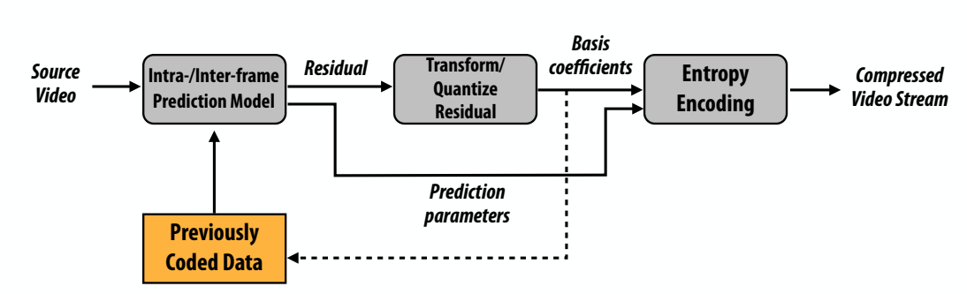
Video coding
Coding
Residual: di#erence between predicted pixel values and input video pixel values
In other words: The main idea today: use an algorithm to predict what a future pixel should be, then store a description of the algorithm and the residual of the prediction.

Slide 8
Codage vidéo
Codage
La sortie du modèle de prédiction est une trame résiduel, créé en soustrayant la prédiction de
la trame actuelle réelle, et un ensemble de paramètres du modèle indiquant le type de prédiction intra ou décrire comment le mouvement a été compensé.
La trame résiduelle forme l’entrée du modèle spatial qui utilise les similitudes entre les échantillons locaux dans la trame résiduelle pour réduire la redondance spatiale
Dans H.264/AVC, cela est réalisé en appliquant une transformée aux échantillons résiduels et en quantifiant les résultats.

Slide 9
Codage vidéo
Codage
La transformée convertit les échantillons dans un autre domaine dans lequel ils sont représentés par des coefficients de transformation.
Les coefficients sont quantifiés pour éliminer les valeurs insignifiantes, laissant un petit nombre de coefficients significatifs qui fournissent une représentation plus compacte de la trame résiduel.
La sortie du modèle spatial est un ensemble de coefficients de transformée quantifiés.

Slide 10
Codage vidéo
Codec
intra-prédiction
Créé par extrapolation spatiale à partir d’échantillons d’images voisines
Prédiction compensée en inter ou mouvement
Créé en compensant les différences entre les images

Slide 11
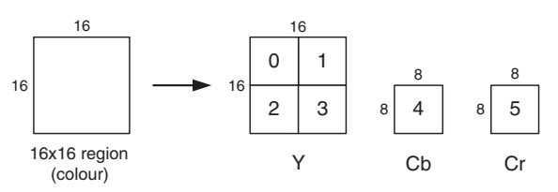
Codage vidéo
Compensation de mouvement
Les échantillons de luminance et de chrominance de la « meilleure » région de correspondance sélectionnée dans l’image de référence sont soustraits du macro bloc actuel pour produire un macro bloc résiduel qui est codé et transmis avec un vecteur de mouvement décrivant la position de la meilleure région de correspondance par rapport au position actuelle du macro bloc.
Macro bloc (4:2:0)

Slide 12
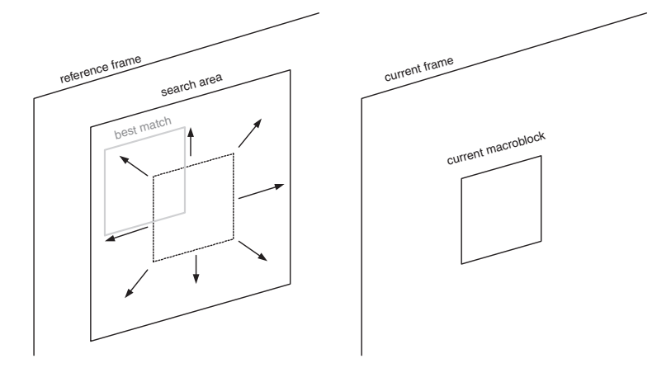
Codage vidéo
Compensation de mouvement

Slide 13
Codage vidéo
Compensation de mouvement
Il existe de nombreuses variations sur le processus d’estimation et de compensation du mouvement de base.
La trame de référence peut être une trame précédente dans l’ordre temporel, une trame future ou une combinaison de prédictions provenant d’au moins deux trames précédemment codées.
Si une trame future est choisie comme référence, il faut encoder cette trame avant la trame actuelle,

Slide 14
Codage vidéo
Compensation de mouvement
Les objets en mouvement dans une scène vidéo suivent rarement des limites « nettes » de 16 x16 pixels et il peut donc être plus efficace d’utiliser une taille de bloc variable pour l’estimation et la compensation du mouvement.
Les objets peuvent se déplacer d’un nombre fractionnaire de pixels entre les images, par exemple 2,78 pixels plutôt que 2,0 pixels dans la direction horizontale, et une meilleure prédiction peut être formée en interpolant l’image de référence avec les positions des sous-pixels avant de rechercher ces positions pour la meilleure correspondance.

Slide 15
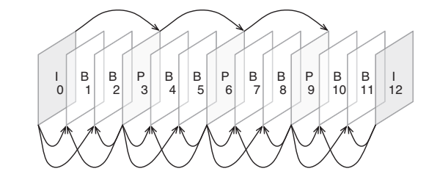
Codage vidéo
Groupe d’images
Les normes antérieures telles que MPEG-1 et MPEG-2 prenaient en charge la structure du groupe d’images illustrée à la figure 1.
Le GOP est un groupe d’images successives dans un flux vidéo codé.
Le groupe d’images (GOP) commence par une image I.
P images sont insérées à intervalles,
avec des images B entre les images I et P.

Slide 16
Codage vidéo
Groupe d’images
Un GOP peut contenir les types d’images suivants
• Image I ou trame (image intra-codée) – une image qui est codée indépendamment de toutes les autres images. Chaque GOP commence (dans l’ordre de décodage) avec ce type d’image.
• Image P ou trame P (image codée prédictive) – contient des informations de différence compensées en mouvement par rapport aux images précédemment décodées. Dans les anciens modèles tels que MPEG-1, H.262/MPEG-2 et H.263, chaque image P ne peut faire référence qu’à une seule image, et cette image doit précéder l’image P dans l’ordre d’affichage ainsi que dans l’ordre de décodage et doit être une image I ou P.
• Image B ou trame B (image codée biprédictive) – contient des informations de différence compensées en mouvement par rapport aux images précédemment décodées. Dans les conceptions plus anciennes telles que MPEG-1 et H.262/MPEG-2, chaque image B ne peut faire référence qu’à deux images, dont l’une doit précéder l’image B dans l’ordre d’affichage et l’autre doit suivre l’image B dans l’ordre d’affichage, et toutes les images référencées doivent être des images I ou P.

